Slide 1

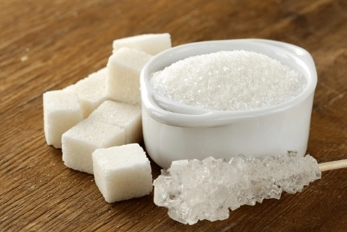
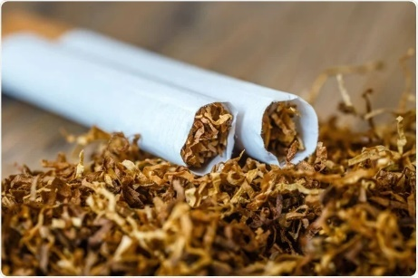
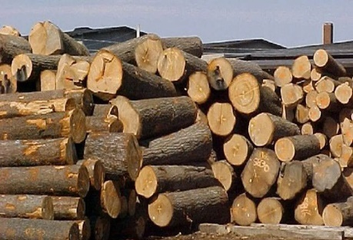
KHỞI ĐỘNG
Nối hình ảnh với hợp chất phù hợp
Chứa nicotine (C₁₀H₁₄N₂)
Chứa celullose (C₆H₁₀0₅)_{n}
Chứa sucrose (C₁₂H₂₂O₁₁)

Slide 2



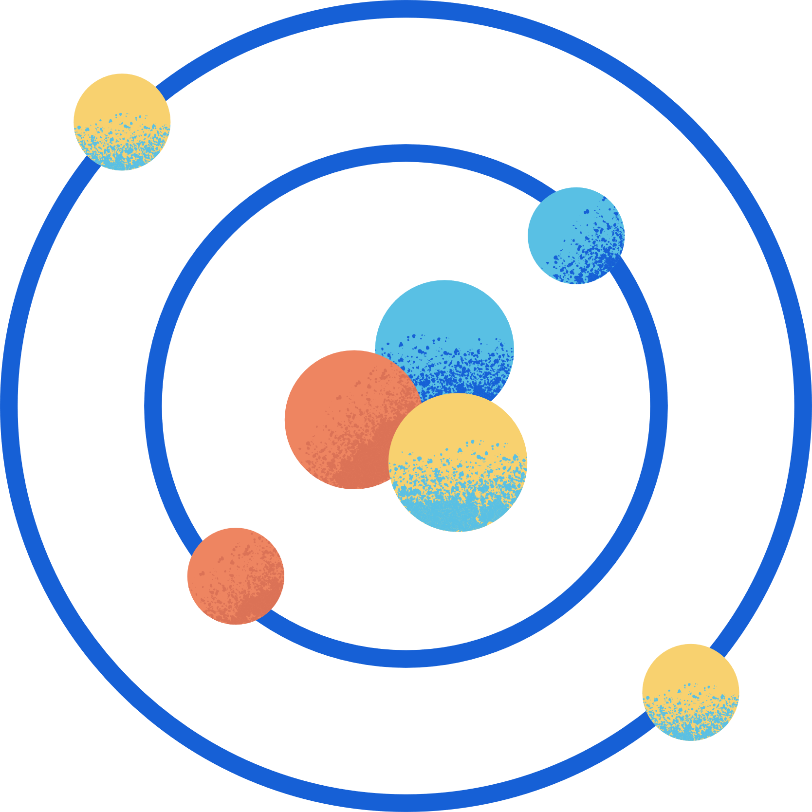




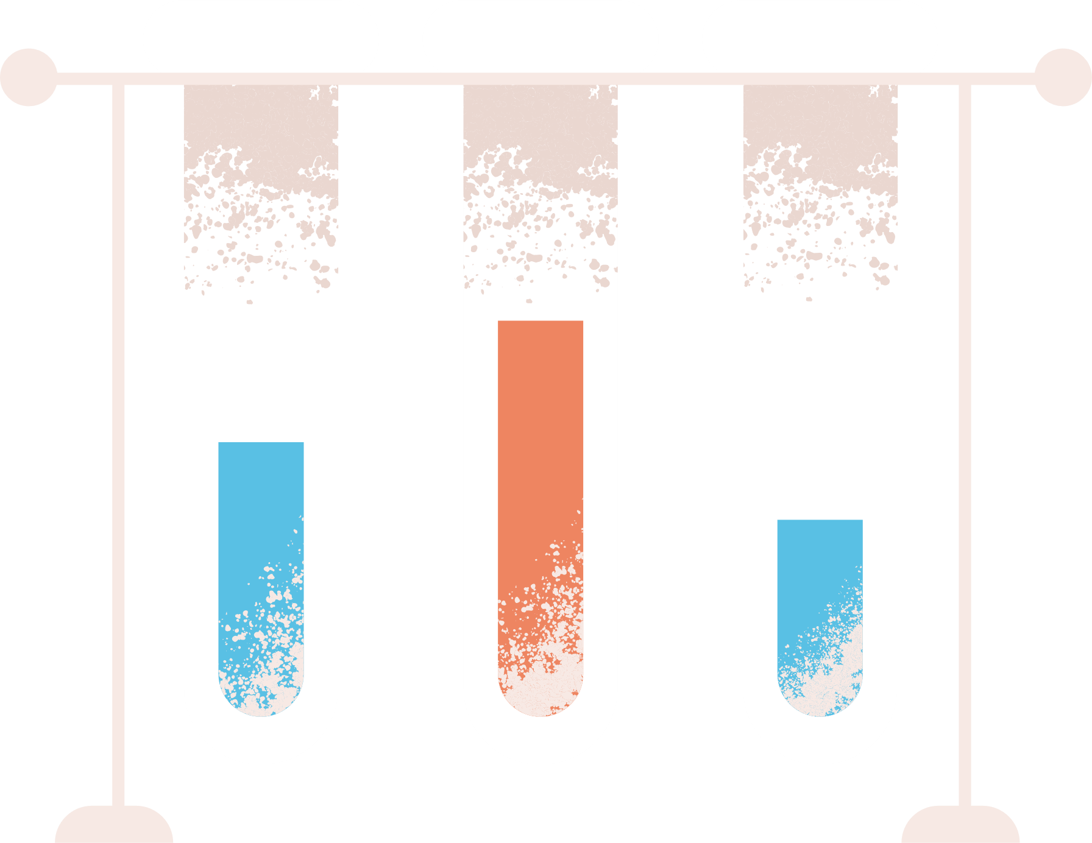


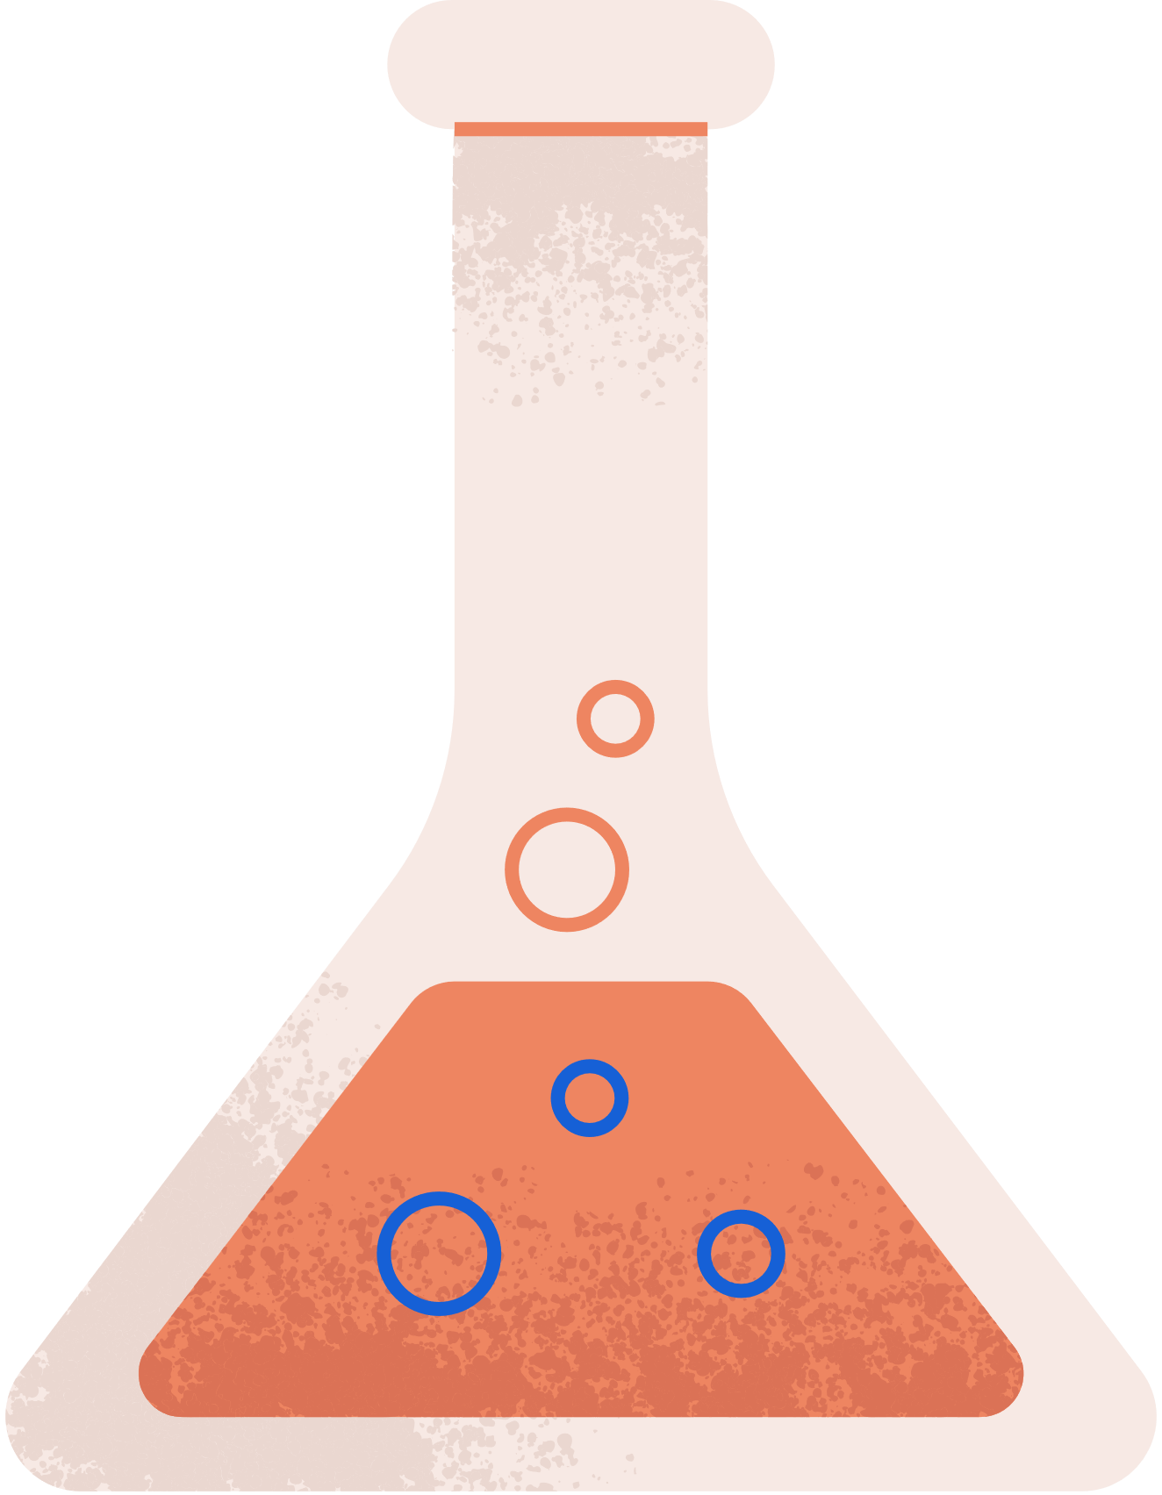



Bài 10
CÔNG THỨC PHÂN TỬ HỢP CHẤT HỮU CƠ

Slide 3

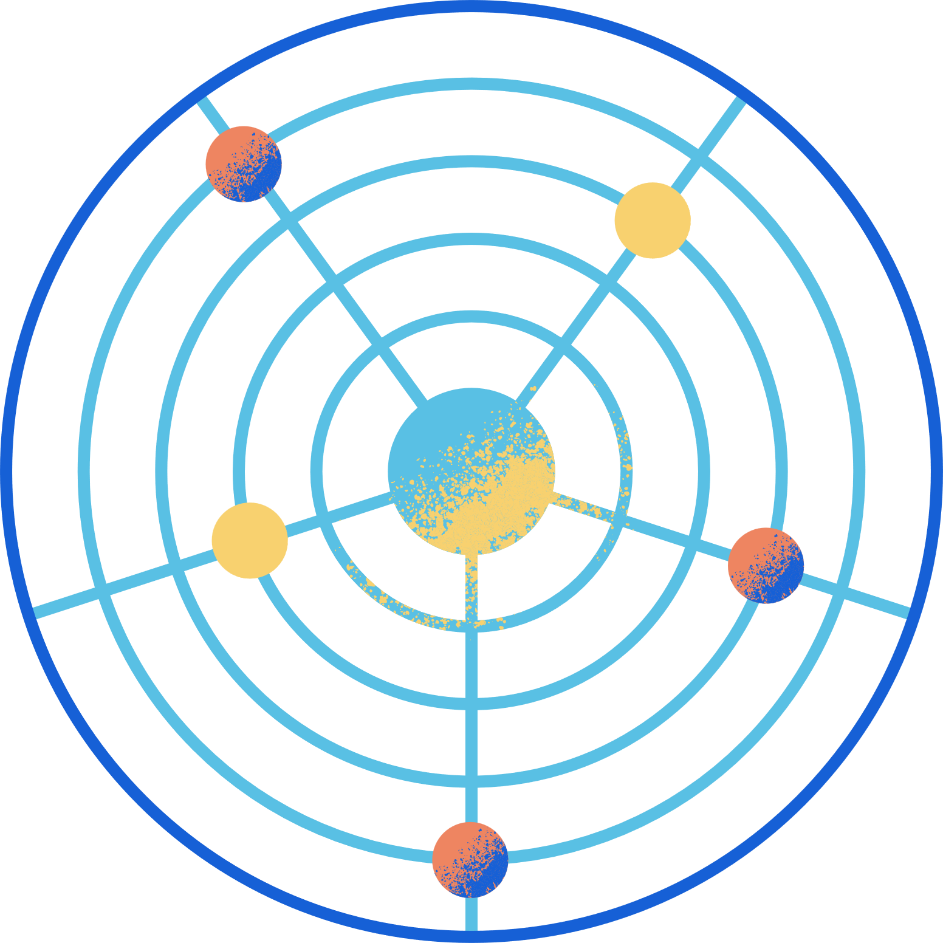
NỘI DUNG BÀI HỌC
XÁC ĐỊNH PHÂN TỬ KHỐI CỦA HỢP CHẤT HỮU CƠ
I.
CÔNG THỨC PHÂN TỬ HỢP CHẤT HỮU CƠ
II.

Slide 4
I. XÁC ĐỊNH PHÂN TỬ KHỐI
CỦA HỢP CHẤT HỮU CƠ

Slide 5
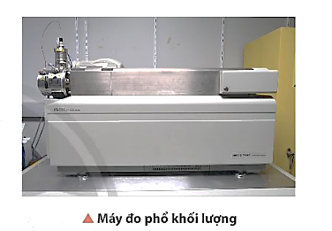

I. XÁC ĐỊNH PHÂN TỬ KHỐI CỦA HỢP CHẤT HỮU CƠ
1.
Làm thế nào để xác định được phân tử khối của hợp chất hữu cơ?

Slide 6


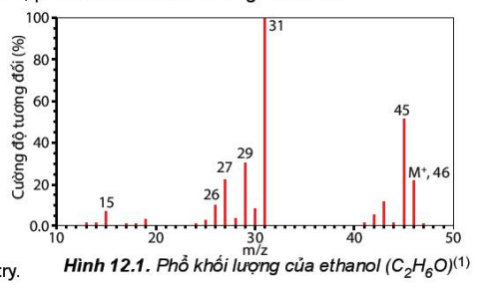
I. XÁC ĐỊNH PHÂN TỬ KHỐI CỦA HỢP CHẤT HỮU CƠ
PHIẾU HỌC TẬP 1
Câu 1: Điền nội dung thích hợp vào dấu…..
1.
Làm việc theo 4 nhóm, trong 2 phút hoàn thiện PHT số 1
Phương pháp phổ khối lượng được sử dụng để
……………………………………………………………………………..
b) Đối với hợp chất đơn giản, thường mảnh m/z có giá trị lớn nhất ứng với…………………………và bằng…………………
Câu 2: Xác định phân tử khối của ethanol thông qua phổ khối lượng sau:

Slide 7
I. XÁC ĐỊNH PHÂN TỬ KHỐI CỦA HỢP CHẤT HỮU CƠ
PHIẾU HỌC TẬP 1
Câu 1: Điền nội dung thích hợp vào dấu…..
Câu 2: Xác định phân tử khối của ethanol thông qua phổ khối lượng sau:
2.
a) Phương pháp phổ khối lượng được sử dụng để xác định khối lượng phân tử các hợp chất hữu cơ.
b) Đối với hợp chất đơn giản, thường mảnh m/z có giá trị lớn nhất ứng với mảnh ion phân tử [M⁺] và có giá trị bằng phân tử khối của chất nghiên cứu.

Slide 8
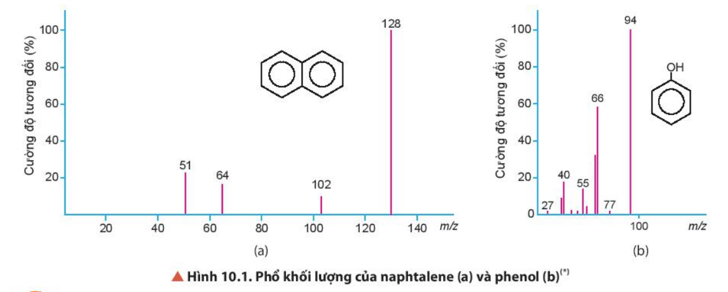

Câu 1: Quan sát hình 10.1, xác định giá trị phân tử khối của naphtalene và phenol. Biết phân tử khối tương ứng với peak có cường độ tương đối lớn nhất hiển thị trên phổ khối lượng.
Phân tử khối của naphthalene là 128.
Phân tử khối của phenol là 94.

Slide 9



Câu 2
Trả lời
Từ phổ khối lượng ,thông qua kết quả phổ khối lượng với peak ion phân tử có giá trị m/z lớn nhất để xác định phân tử khối của hợp chất hữu cơ cần khảo sát.
Từ phổ khối lượng làm thế nào để xác định phân tử khối của hợp chất hữu cơ cần khảo sát?

Slide 10
I. XÁC ĐỊNH PHÂN TỬ KHỐI CỦA HỢP CHẤT HỮU CƠ
1.
Phổ khối lượng có thể cho thông tin về phân tử khối của hợp chất hữu cơ thông qua mảnh ion phân tử thường ứng với tín hiệu có giá trị m/z lớn nhất.

Slide 11
II. CÔNG THỨC PHÂN TỬ
HỢP CHẤT HỮU CƠ

Slide 12
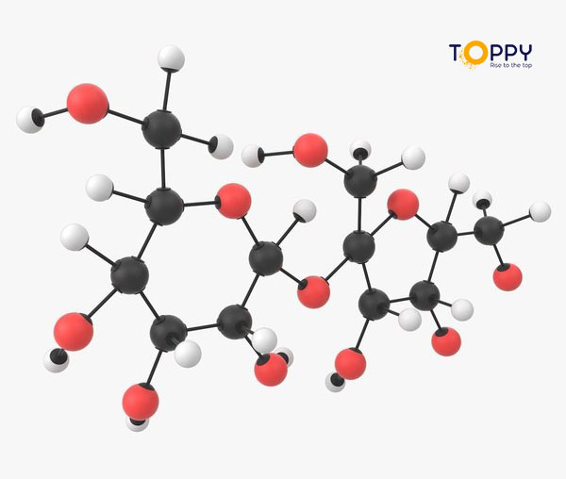

II. CÔNG THỨC PHÂN TỬ HỢP CHẤT HỮU CƠ
1.
Làm việc cá nhân, nêu khái niệm về công thức phân tử.
Lấy ví dụ CTPT của một hợp chất hữu cơ mà em biết.

Slide 13
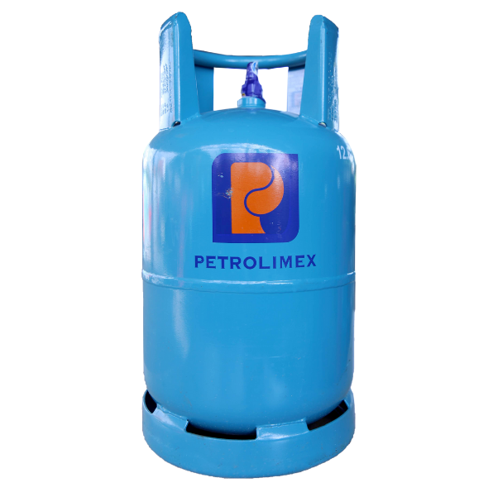
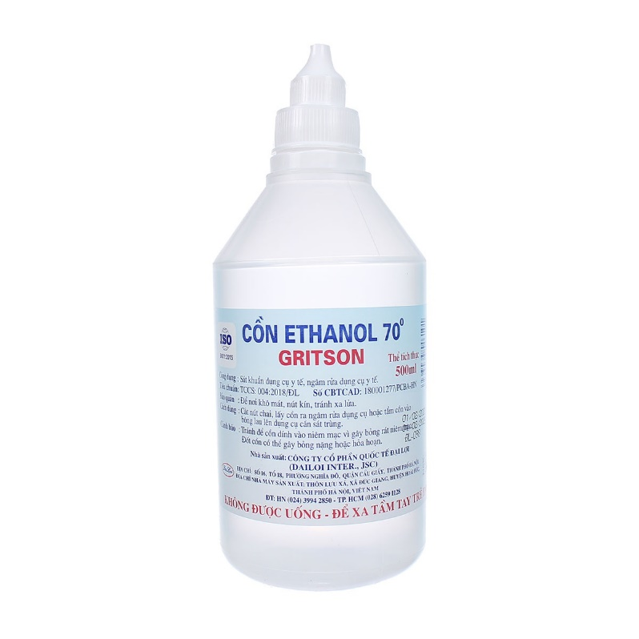
II. CÔNG THỨC PHÂN TỬ HỢP CHẤT HỮU CƠ
Công thức phân tử cho biết sô nguyên tử của các nguyên tố có trong phân tử.
1.
Bình gas có chứa:
khí propane: C₃H₈
khí butane: C₄H₁₀
Cồn chứa
Ethanol: C₂H₅OH

Slide 14
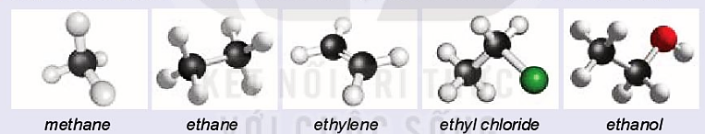


Câu 3: Hãy viết công thức phân tử của các hợp chất hữu cơ có mô hình cho dưới đây:
CH₄
C₂H₆
C₂H₄
C₂H₅Cl
C₂H₅OH

Slide 15

II. CÔNG THỨC PHÂN TỬ HỢP CHẤT HỮU CƠ
Lập công thức phân tử hợp chất hữu cơ
2.
Xác định phần tram khối lượng của từng nguyên tố trong hợp chất hữu cơ.
Đặt CTPT của hợp chất hữu cơ là: C_{x}H_{y}O_{z}N_{t} và có phân tử khối là M
Lập tỉ lệ:
Công thức phân tử

Slide 16
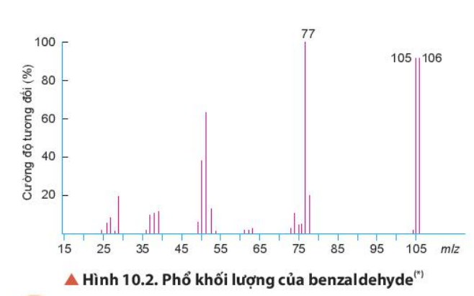

Câu 4:
Vì %m_{C} + %m_{H} + %m_{O}=100% → Phân tử benzaldehyde chỉ chứa các nguyên tố C, H, O.
Đặt CTPT của benzaldehyde là C_{x}H_{y}O_{z}.
Từ phổ khối lượng của benzaldehyde, suy ra: phân tử khối =106
Phân tích nguyên tố của hợp chất benzaldehyde cho kết quả: 79,25% C; 5,66% H và 15,09% O về khối lượng. Phân tử khối của hợp chất này được xác định thông qua kết quả phổ khối lượng với peak ion phân tử có giá trị m/z lớn nhất (Hình 10.2). Hãy xác định công thức phân tử của benzaldehyde.
OBJECTIVES
CTPT của benzaldehyde là C₇H₆O.

Slide 17
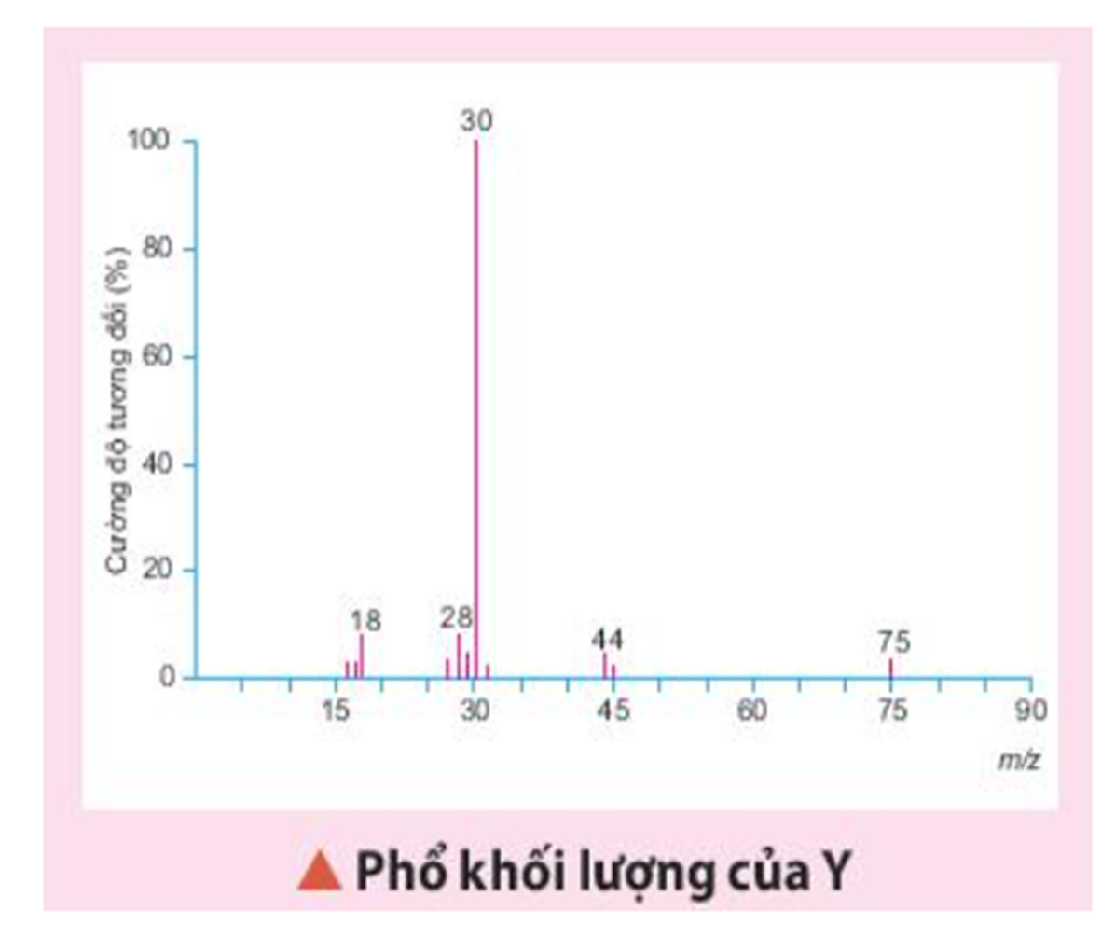
Câu 5:
Phân tử chứa các nguyên tố C, H,N, O.
Đặt CTPT của Y là C_{x}H_{y}O_{z}N_{t}.
%m_{O} = 100 - 32 – 6,67 – 18,67 = 42,66%.
Từ phổ khối lượng => phân tử khối = 75.
Một hợp chất hữu cơ Y có 32% C, 6,67% H, 18,67% N về khối lượng còn lại là O. Phân tử khối của hợp chất này được xác định thông qua kết quả phổ khối lượng với peak ion phân tử có giá trị m/z lớn nhất. Lập công thức phân tử của Y.
OBJECTIVES
CTPT của Y là C₂H₅O₂N.

Slide 18
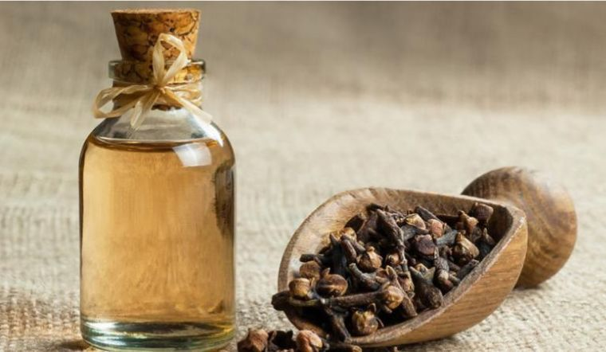
Câu 6:
- Đặt CTĐGN của eugenol là C_{x}H_{y}O_{z}
Eugenol là thành phần chính trong tinh dầu đinh hương hoặc tinh dầu hương nhu. Chất này được sử dụng là chất diệt nấm, dẫn dụ côn trùng. Phân tích phần trăm khối lượng các nguyên tố cho thấy eugenol có 73,17% carbon, 7,31% hydrogen, còn lại là oxygen. Lập công thức phân tử của eugenol, biết rằng kết quả phân tích phổ khối lượng cho thấy phân tử khối của eugenol là 164.
%m_{O} = 100 – 73,17 – 7,31 = 19,52%.
Phân tử khối = 164.
OBJECTIVES
Vậy: CTPT của eugenol là C₁₀H₁₂O₂.

Slide 19
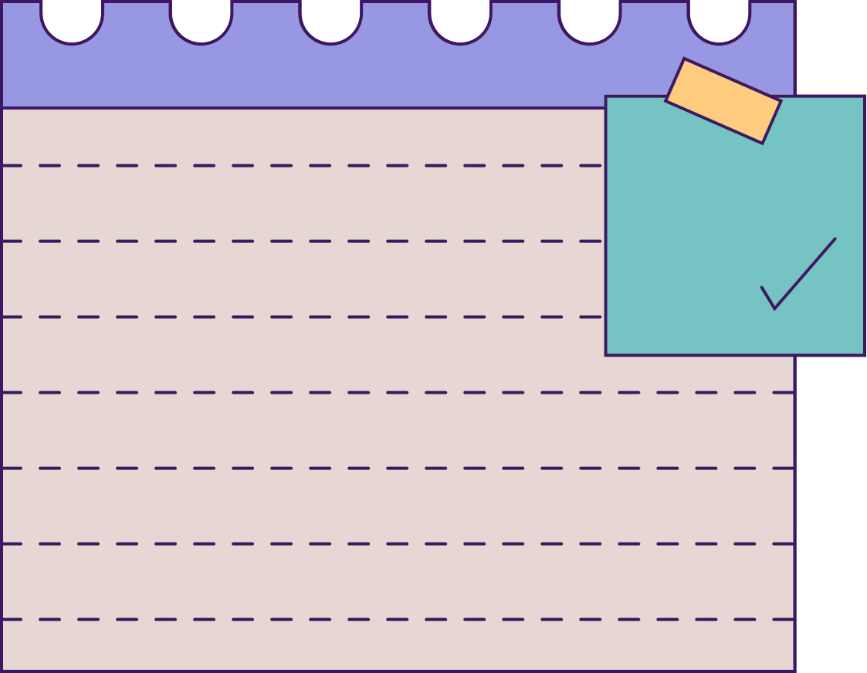










Công thức phân tử cho biết số lượng nguyên tử của mỗi nguyên tố trong phân tử
ư
01
CÔNG THỨC PHÂN TỬ HCHC
Lập công thức phân tử HCHC:
03
Phổ khối lượng được sử dụng để xác định phân tử khối của các hợp chất hữu cơ.
02

Slide 20



Cuộc Đua
Kỳ Thú

Slide 21



















CHÚC MỪNG
CHÚC MỪNG
CHÚC MỪNG
CHÚC MỪNG

Slide 22




C. C₃H₆
Câu 1: Propene có công thức đơn giản nhất là CH₂ (xác định từ phân tích nguyên tố) và phân tử khối là 42. Công thức phân tử của propene là?
A. C₂H₆. B. C₂H₄. C. C₃H₆. D. CH₂O.

Slide 23
A. CH.
Câu 2: Cho dãy các chất hữu cơ: C₆H₆, C₂H₂, C₄H₄, công thức đơn giản nhất của dãy các hợp chất trên là
A. CH. B. C₂H₂. C. CH₂. D. (CH)_{n}.

Slide 24
C. C₁₂H₂₀O₂.
Câu 3: Genaryl axetat là este có trong hoa hồng và được chiết suất để làm hương liệu cho nước hoa. Công thức cấu tạo thu gọn của genaryl axetat là:
Công thức phân tử của Genaryl axetat là
A. C₁₁H₁₆O₂. B. C₁₂H₁₈O₂
C. C₁₂H₂₀O₂. D. C₁₁H₁₈O₂.

Slide 25
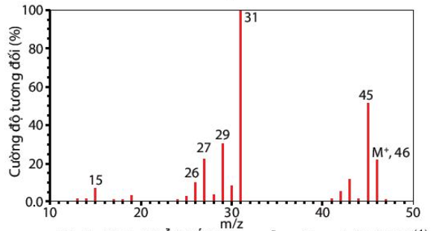
C. 46.
Câu 4: Phố khối lượng của ethanol được cho trong hình dưới đây.
Phân tử khối của ethanol là
A. 29 B. 31. C. 46. D. 26.

Slide 26
B. C₅H₁₁O₂N.
Câu 5: Một chất hữu cơ X có chứa 51,3% C; 9,4% H; 12% N; 27,3% O. Tỉ khối hơi của X so với không khí là 4,034. Công thức phân tử của hợp chất hữu cơ X là
A. C₅H₁₂O₂N B. C₅H₁₁O₂N.
C. C₅H₁₁O₃N. D. C₅H₁₀O₂N..

Slide 27
THANK YOU!

